Slide 1
Programar desde cero
Fundamentos de programación moderna con Python

Slide 2
M02 - Fundamentos de Programación I
Scripting en python

Slide 3

Objetivos
Ser capaces de crear un programa ejecutable desde la consola
Complejo (utilizando funciones y módulos propios)
Interfaz de texto cuidada
Manejo de ficheros de texto

Slide 4
Contenidos. Datos (I)
Datos, valores y expresiones
Primitivos
Números
Enteros, coma flotante
Cómo se almacena un número
Operaciones, operadores y precedencia
Literales
Carácter
Cadenas
Cómo se almacena un carácter
Páginas de códigos (ASCII - UTF)
Complejos
Tuplas
Listas
Diccionarios
Sets (conjuntos)

Slide 5
Contenidos. Procesos (II)
Procesos. Estructuras de control
La instrucción.
Operaciones, operadores, operandos y palabras clave
Iteración (Formas imperativas)
While, until, for
El que no debe ser nombrado
Manejando la complejidad
Bloques de código
Funciones
definición, utilidad y necesidad
partes (argumentos y resultados)
Tipos de argumentos
Funciones anidadas
Módulos y librerías

Slide 6
Contenidos. Desarrollo de Aplicaciones (III)
Desarrollo de aplicaciones
La interfaz de usuario.
Manejo de la pantalla de texto
Los caracteres de control
Nuestro propio módulo
Gestión de errores y Validaciones
Persistencia
Necesidad y utilidad
Manejo de ficheros con python

Slide 7
Ejercicio de la práctica
Enunciado

Slide 8
Jugando con cadenas
Las cadenas están formadas por caracteres
¿Cómo se almacenan las cadenas?
¿Cómo funciona la memoria del ordenador?
Mostrando el código de cada carácter
ord y chr
Crear nuestro propio upper
Contar caracteres

Slide 9
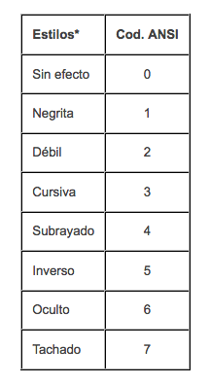
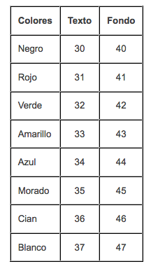
Códigos y Caracteres
Control de tipo y color con caracteres ANSI
Estructura
print(“\033[estilo;colorTexto;colorFondom”)

Slide 10
Tipo de dato numérico
Almacenan valor
Realizan operaciones aritméticas
Tipos de números
Enteros (int)
Decimales (float)
Racionales: Cociente entre dos enteros
Irracionales: El resto de números

Slide 11
Módulos en python, definición
Un módulo es un fichero python que puede ser importado por nuestro script.
import math
Las funciones definidas en el módulo pueden ser usadas en nuestro script
f = math.factorial(n)

Slide 12
Módulos en python, import
Podemos importar módulos de diferentes formas
import math
Todas las funciones existentes en math accesibles como math.function()
from math import pi
podemos usar directamente pi
import math as M (como alias)
Todas las funciones existentes en math accesibles como M.function()

Slide 13
Módulos en python
Podemos ver las funciones de un módulo con dir(modulo)
dir(math)
Y consultar cada una de ellas con help(modulo) o help(modulo.funcion)

Slide 14
Módulos en python, creación
Todos los scripts que se ejecutan en python tienen una variable global
__name__
Si el fichero es ejecutado desde la consola
__name__ es ‘__main__’
Si el fichero es importado por otro fichero
__name__ es ‘nombre del fichero’

Slide 15
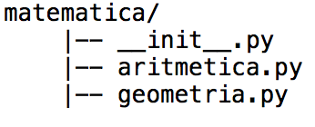
Paquetes/librerías en Python (qué son)
Un conjunto de módulos que resuelve un problema complejo
Flask como microframework web
PyGame como paquete para crear videojuegos
…
Se estructura en una carpeta con
un fichero llamado __init__.py
los ficheros de los módulos que lo componen

Slide 16
Paquetes/librerías en Python (instalación)
Para instalar un paquete/librería necesitamos un gestor de paquetes
Por defecto python viene con pip
Tiene un repositorio en la nube del que se baja los paquetes a instalar PyPi
Instalación de un paquete
pip install nombrepaquete
Desinstalación de un paquete
pip uninstall nombrepaquete

Slide 17
Desarrollo de aplicaciones
Se trata de dividir grandes programas en pequeños scripts que realicen una sóla función
Capas (por ahora)
Lógica de negocio: Donde se resuelve el problema
Presentación: En ella reside toda la lógica de la interfaz de usuario
Ejemplo (zoo5)
screen - modulo de control de pantalla (genérico y propio)
presentacion - módulo que incluye la capa de presentación
zoo5 - programa principal con la capa de negocio

Slide 18
Persistencia
Se entiende por persistencia el mantenimiento de datos fuera de la aplicación para volver a ellos o compartirlos con otros sistemas
2 Sistemas
Archivos o ficheros
Bases de datos
Relacionales
No relacionales

Slide 19
Persistencia. Trabajo con ficheros/archivos
Analogía con Ficheros de oficina.
Almacén de Fichas
Fichero informático
Almacén de datos organizados
Similar al casillero que es la memoria.
Secuencias de códigos numéricos que el programa leerá e interpretará

Slide 20
Ficheros. Operaciones
Apertura de fichero (open)
file = open(‘nombre_fichero_con_ruta’, ‘tipo_de_acceso’)
si la opción es ‘w+’ el fichero se creará si no existe.
Tipos de acceso
r: lectura, modo por defecto
w: escritura
x: creación
a: append, añade registros al final
+: lectura y escritura
Tipos de datos almacenados
t: texto, por defecto
b: binario

Slide 21
Ficheros. Operaciones
Escritura
fichero.write(dato)
Lectura
registro = fichero.read(tamaño)
Lee tamaño de caracteres o bytes de un fichero de texto o binario. Si tamaño no se informa o es -1, lee todo el fichero
linea = fichero.readline(tamaño)
Lee una línea del fichero o el tamaño indicado (si es mayor que la línea). Si tamaño no se informa, lee una línea
Fichero binario: Fin de línea b‘\n’
Fichero texto: Se puede parametrizar en open con parametro newline
valores posibles: None, '', '\n', '\r', and '\r\n'

Slide 22
Ficheros Operaciones
Cierre de fichero
file.close()
Si no se cierra el fichero no se guardan las modificaciones

Slide 23
Utilizando ficheros. Estructura de la información
Utilizaremos ficheros de texto plano para guardar nuestros datos
Registro: Cada una de las líneas del fichero
Campo: Cada uno de los datos del registro

Slide 24
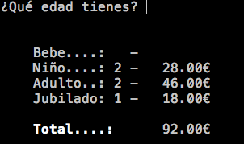
Utilizando Ficheros. Estructura de la información
Transacción -> Compra de entradas
Se registrará en un fichero cada transacción
Información a guardar
número de entradas de cada tipo
precio parcial de cada tipo
precio final

Slide 25
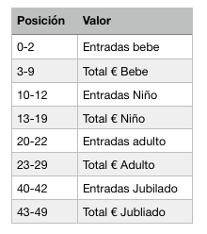
Utilizando Ficheros. Estructura de la información
Posible solución
1 línea una transacción. Información posicional
1 línea una transacción. Información por separadores

Slide 27

Más información:
cursos@keepcoding.io
www.keepcoding.io

